Slide 1
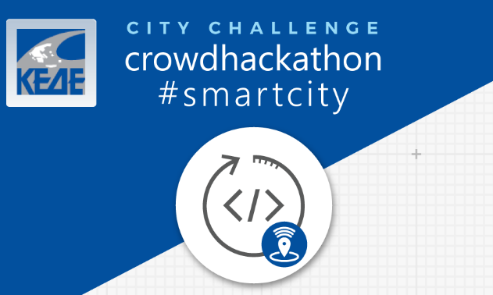


ArtInTech
IDM - Integrated Data Management
Αγγελόπουλος Βασίλειος
Κίστος Παναγιώτης
Πολίτης Αβραάμ
TechPlace - ArtInSoft
Notes:
ΕΙΜΑΣΤΕ ΑΠΌ ΤΗΝ ΞΑΝΘΗ- ΘΕΣΣΑΛΟΝΙΚΗ

Slide 2
Τι δημιουργήσαμε?
Δημιουργήσουμε τη βάση υλοποίησης μίας Smart City
Ένα κεντρικό σύστημα διαχείρισης της πληροφορίας (Εγκέφαλος)
Περιφερειακοί Controllers στο ρόλο των αισθητήρων
Δημιουργία API για συνεργασία με συστήματα τρίτων
#crowdhackathon #smartcity
Notes:
FEATURES
ΣΥΓΚΕΝΤΡΩΣΗ ΔΕΔΟΜΕΝΩΝ
ΕΜΦΑΝΙΣΗ ΔΕΔΟΜΕΝΩΝ ΣΕ DASHBOARD ΚΑΙ ΟΘΟΝΕΣ ΠΡΟΒΟΛΗΣ (ΓΙΑ ΠΟΛΙΤΕΣ/ΤΟΥΡΙΣΤΕΣ/ΥΠΑΛΛΗΛΟΥΣ)
ΕΝΕΡΓΕΙΕΣ / ΡΟΛΟΙ / ALERT /
ΥΠΑΡΧΩΝ Ή ΜΕΛΟΝΤΙΚΟ ΣΥΣΤΗΜΑ ΜΠΟΡΕΙ ΝΑ ΣΥΝΔΕΘΕΙ ΧΩΡΙΣ ΠΡΟΒΛΗΜΑ ΜΕ API

Slide 3
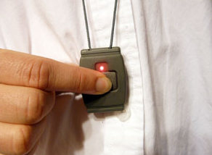
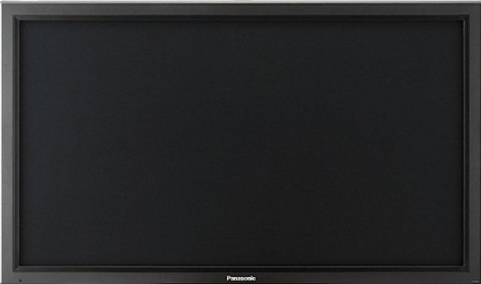
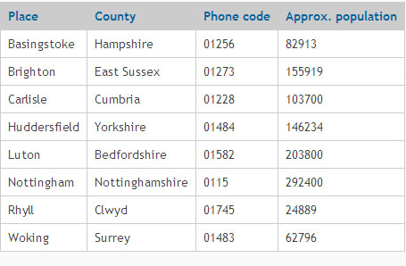
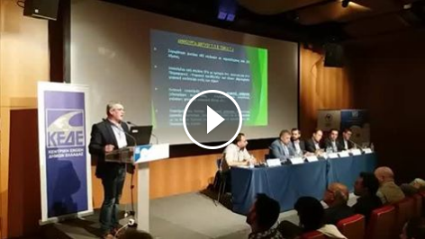

Εξοικονόμηση χρόνου
Εύκολη χρήση λειτουργιών
Τουριστική Αξιοποίηση
ΒΡΑΧΥΠΡΟΘΕΣΜΕΣ & ΜΑΚΡΟΧΡΟΝΙΕΣ ΩΦΕΛΕΙΕΣ
Notes:
ΠΕΡΑΝ ΤΟΥ ΔΕΔΟΜΕΝΟΥ ΚΟΙΝΩΝΙΚΟΥ ΠΡΟΣΑΝΑΤΟΛΙΣΜΟΥ
ΚΕΝΤΡΟ ΕΛΕΓΧΟΥ
ΜΗ ΚΑΤΑΡΤΗΣΜΕΝΟΙ ΥΠΑΛΛΗΛΟΙ
ΤΟΥΡΙΣΤΙΚΑ ΟΦΕΛΗ
1. Όλες οι ενημερώσεις ή η εποπτείες γίνονται άμεσα από ένα κέντρο ελέγχου και διαχείρισης
2. Η χρήση και ενημέρωση μπορεί να γίνει από οποιοδήποτε υπάλληλο του δήμου μη εξιδεικικευμένου
3. Τουριστική αξιοποίηση με την πώληση banner για χορηγίες

Slide 4
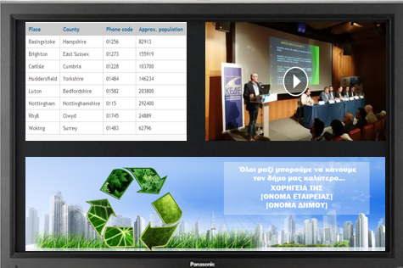
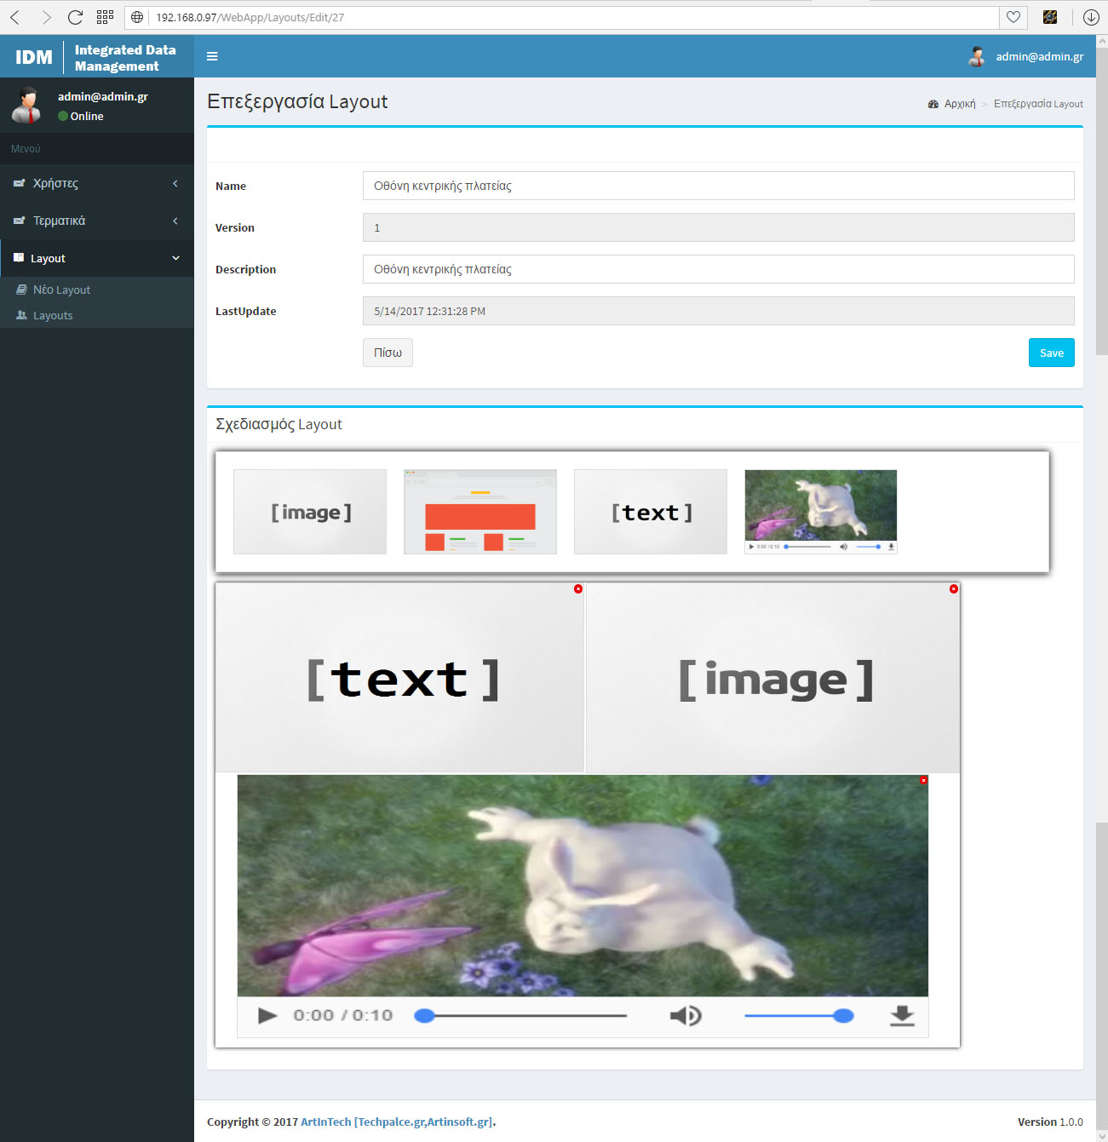
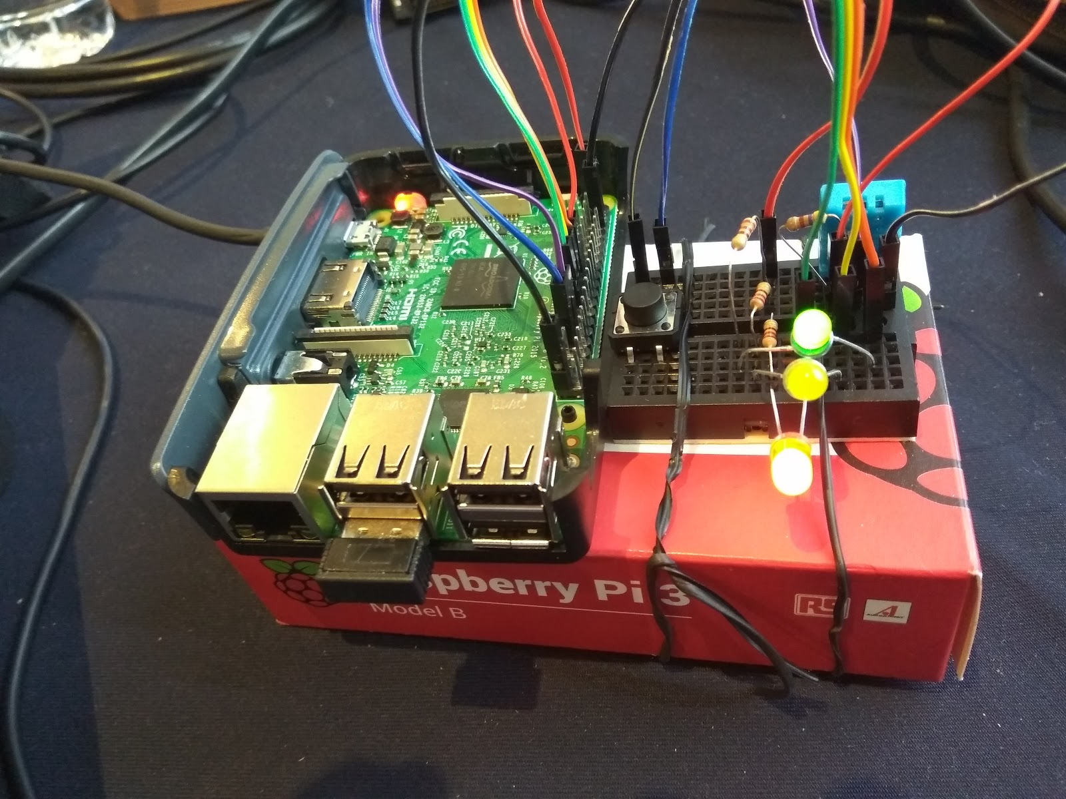

Slide 5
THANKS!
ArtInTech
@techplacegr
@artinsoft

